Slide 1



Модуль 13. Введение в Spring.
Notes:
https://youtu.be/1vyf-_5OkW8
https://docs.spring.io/spring-framework/docs/3.2.x/spring-framework-reference/html/mvc.html
https://blog.skillfactory.ru/glossary/spring/
https://www.baeldung.com/spring-controllers
https://start.spring.io/
https://mvnrepository.com/

Slide 2


Что такое Spring?
Spring, или Spring Framework — фреймворк для языка программирования Java. Он нужен, чтобы разработчикам было легче проектировать и создавать приложения. Spring не связан с конкретной парадигмой или моделью программирования, поэтому его могут использовать как каркас для разных видов приложений.
Чаще всего Spring используется в крупных корпоративных проектах: это характерно для Java и связанных с ним инструментов. Но благодаря универсальности применять Spring можно и в других случаях. Его задача — дать разработчикам больше свободы в проектировании и реализации.
Spring — открытый бесплатный проект, просмотреть его исходный код может любой желающий. Он написан на Java, Kotlin и Groovy, поэтому в теории может использоваться с любым из этих языков. На практике Spring чаще всего применяют с Java. Название читается как «Спринг».

Slide 3
Что такое Spring?
Кто пользуется Spring-ом
Java-разработчики, которые занимаются созданием десктопных, мобильных или веб-приложений, — Spring можно использовать в любом из направлений. Чаще всего речь идет о проектах enterprise-масштаба.
Kotlin-разработчики, так как этот язык написан на основе Java и использовался для создания Spring.
Системные архитекторы и инженеры, основная задача которых — проектировать будущие проекты. Spring можно использовать как каркас, шаблон для приложения, поэтому он важен в проектировании и анализе.
Иногда — бэкенд-разработчики, так как в некоторых случаях серверная часть сайта может быть написана на Java.

Slide 4
Что такое Spring?
Для чего нужен Spring
Для более быстрого и легкого создания приложений — набор инструментов фреймворка позволяет выполнять те же задачи с меньшим количеством затрат, чем при написании с нуля.
Для архитектурной «гибкости»: Spring универсален, поэтому позволяет реализовать нестандартные решения.
Для гибкого использования возможностей — к проекту можно подключать разнообразные модули и тем самым настраивать инструментарий под свои нужды.
Для удобного построения зависимостей, благодаря которому разработчики могут сконцентрироваться на логике приложения, а не на том, как подключить одно к другому.
Для реализации парадигмы аспектно-ориентированного программирования, о котором мы подробнее расскажем ниже.
Для решения задач, связанных со связями между компонентами или разными приложениями, для доступа различных частей системы друг к другу и многого другого.

Slide 5
Что такое Spring?
Принципы Spring
Универсальность. Spring иногда называют платформой: он действительно предлагает разработчикам как бы фундамент, на основе которого можно реализовать приложение. Основная философия — универсальность. Это отличает Spring от других похожих фреймворков.
Облегченность. Второй важный принцип — минимальное воздействие, благодаря которому Spring называют облегченным. Это относится не к размеру фреймворка, а к концепции использования. Благодаря подходу задачи можно реализовать с меньшим количеством кода и минимальной зависимостью от фреймворка.
Поддержка инфраструктуры. На русскоязычном сайте Spring фреймворк сравнивают с водопроводом: основное внимание в нем уделено настройке зависимостей и связей между технологиями. В фреймворке реализован подход IoC, Inversion of Control — инверсия контроля, принцип, который облегчает зависимости между компонентами. Функциональность помогает поддерживать инфраструктуру внутри проекта.
Перед началом работы проект нужно сконфигурировать — указать, какие модули фреймворка к нему подключить и какие технологии использовать. В зависимости от конфигурации разработчику доступны те или иные инструменты.

Slide 6
Что такое Spring?
Как устроен фреймворк
Spring — модульный, то есть состоит из множества компонентов, мини-фреймворков. Компоненты (модули) иногда называют фреймворками во фреймворке. Опишем основные — те, которые обеспечивают фреймворку функциональность.
IoC. Выше мы говорили про зависимости и инверсию контроля. Модуль, который управляет ей, считается основным в фреймворке. Это контейнер, которому делегировано управление зависимостями и конфигурирование разных компонентов. Он пользуется технологией, которая называется Dependency lnjection — инъекция зависимостей. При инверсии контроля создание зависимостей выносится за пределы создания самого объекта — вместо этого они создаются в специальном методе или конструкторе в зависимости от выбранного подхода.
Модуль АОП. АОП — аббревиатура аспектно-ориентированного программирования, парадигмы, для которой и нужен модуль. Чаще всего ее используют в Java и похожих языках.

Slide 7
Что такое Spring?
Java — язык с сильным упором на объектно-ориентированное программирование. Но возможностей ООП не всегда достаточно — существуют задачи, для которых подход не оптимален. Это сквозная функциональность — функциональность, которую невозможно выделить в отдельные сущности с помощью ООП. В итоге ее реализация разбрасывается по разным объектно-ориентированным сущностям, код становится сложнее и запутаннее.
АОП нужно, чтобы облегчить поддержку сквозной функциональности. Эта парадигма позволяет описать ее отдельно и выделить в самостоятельную сущность. Но методы, которые при этом используются, лежат за пределами ООП и потому требуют отдельной реализации. В Spring за эту реализацию отвечает соответствующий модуль.
Модуль доступа к данным. Эта часть фреймворка отвечает за взаимодействие с СУБД — системами управления базами данных. С помощью модуля Spring можно «связать» логику на Java с управлением базой, настроить доступ к ней разных частей кода. Например, если в приложении выполнится скрипт, которому потребуется информация из базы данных, он сможет к ней обратиться. Задача Spring — в организации грамотного и безопасного доступа.

Slide 8
Что такое Spring?
Для доступа к данным в Spring используется стандарт JDBC, или Java DataBase Connectivity — соединение с базой данных на Java. База соединяется с приложением по уникальному URL с помощью особых сущностей — драйверов.
Кроме этого стандарта, Spring поддерживает ORM — Object-Relational Mapping, или объектно-реляционное отображение. Так называется технология, которая «связывает» реляционные базы данных с сущностями ООП. Spring может работать со всеми основными реализациями ORM.
Модуль транзакций. Транзакция — это последовательность запросов к базе данных, собранная в единый блок. Spring позволяет управлять транзакциями и координировать их, чтобы работа была прозрачной и безопасной. Функциональность фреймворка включает в себя возможность работать с локальными, глобальными и вложенными транзакциями, использовать для них точки сохранения и многое другое. Он поддерживает и абстракции — они нужны для некоторых форматов данных в базе.

Slide 9
Что такое Spring?
Модуль MVC. MVC — это популярная схема приложения, при которой оно как бы разделяется на три основных части: модель данных, отображение и контроллер. Модель представляет собой данные, с которыми работает приложение, отображение отвечает за интерфейс и общение с пользователем, а контроллер — это логика изменения модели в ответ на действия пользователя. Чаще всего схему используют для веб-приложений.
В Spring есть собственная функциональность для реализации MVC. Изначально разработчики ее не планировали, но добавили, когда оказалось, что альтернативные реализации не очень хорошо решают поставленные задачи. Особенности модуля MVC для Spring — прозрачное и четкое разделение между слоями, возможность быстро заменить один интерфейс на другой, привязка функциональности к конкретному интерфейсу. При создании приложений по схеме MVC можно пользоваться не только одноименным модулем, но и другими инструментами Spring.

Slide 10
Что такое Spring?
Модуль авторизации и аутентификации. В нем собраны инструменты, отвечающие за авторизацию и аутентификацию пользователя в системе. В коммерческой разработке в этой области сейчас огромное количество возможных решений, и Spring позволяет работать с большинством современных протоколов и процессов. Этот модуль тесно связан с другой разработкой — Spring Security, отдельным фреймворком на базе Spring. Он позволяет создавать сложные механизмы аутентификации и авторизации, рассчитанные в том числе на масштабные корпоративные Spring-проекты. Spring Security официально включен в Spring как дочерняя разработка.

Slide 11
Что такое Spring?
Дочерние фреймворки. Мы намеренно отделили их от модулей: хотя дочерние проекты могут быть компонентами Spring, их можно применять с другими разработками. Один из фреймворков, Spring Security, мы упомянули выше. Это отдельный инструментарий. И он не единственный:
Spring Roo — фреймворк для быстрого создания бизнес-приложений. Он связан со Spring и частично пользуется его возможностями, но задача у него другая, более специфическая. Он реализует подход «соглашение прежде конфигурации», или CoC (Convention over Configuration). Это означает, что фреймворк включает ряд соглашений по структуре проекта, и они превыше конкретных конфигурационных решений. Подход нужен, чтобы быстро создавать типовые приложения и не заботиться о разработке уникальных соглашений;
Spring Integration — фреймворк для интеграции разных корпоративных приложений в единую сеть. Он позволяет обмениваться сообщениями, маршрутизировать потоки данных, активировать сервисы, интегрироваться с различными технологиями и строить архитектуру сети. Это бывает нужно, например, на больших предприятиях.

Slide 12
Что такое Spring?
В чем разница между Spring и Spring Boot
В начале работы с фреймворком можно перепутать Spring и Spring Boot. Это не отдельный фреймворк, а дополнение к Spring, которое облегчает работу с ним. Spring нужно конфигурировать для каждого нового проекта. Конфигурация может занять много времени и не дать ощутимые преимущества в дальнейшей работе. Чтобы исправить проблему, был создан Spring Boot. Он включает комплекс утилит для автоматизации настройки.
Spring Boot:
автоматически конфигурирует проекты на основе одного из стартовых пакетов для них;
облегчает создание и развертывание приложений на Spring;
быстро и легко управляет зависимостями и подгружает необходимые модули;
поддерживает встроенный сервер для запуска приложений;
может автоматически создать и настроить базу данных для приложения.
При необходимости настройки Spring Boot можно изменить, чтобы он конфигурировал и настраивал компоненты иначе. Набор утилит облегчает работу со Spring, поэтому некоторые туториалы по умолчанию написаны с учетом использования Spring Boot.

Slide 13
Преимущества Spring
Возможность комплексного использования. Благодаря огромному количеству компонентов и технологий, которые поддерживает Spring, он универсален. Его можно использовать комплексно, например для разных частей архитектуры MVC или решения других сложных задач. Не нужно собирать большой стек технологий. Если чего-то окажется недостаточно, помогут дополнительные инструменты и другое ПО экосистемы Spring.
Облегчение и ускорение работы. Цель любого фреймворка — делать работу эффективнее и быстрее. То, на что ушло бы несколько месяцев на «чистом» языке, с фреймворком делается за считанные дни, а в коммерческой разработке время имеет ключевое значение. Фреймворк — как каркас, вокруг которого пишется остальной код программы. Некоторые компоненты и логика уже реализованы, и задача программиста — в том, чтобы грамотно ими воспользоваться.
Масштабность. Благодаря огромной экосистеме можно подобрать решение для любой задачи. Дополнительные модули, технологии и программное обеспечение от разработчиков существуют для большинства актуальных направлений: веб-разработки, создания микросервисов, реализации той или иной программной модели.
Большое сообщество. Spring востребован и нужен на рынке труда. С ним работают много энтузиастов, поэтому вы, скорее всего, сможете найти ответ на свой вопрос на тематических порталах. У него обширная документация, часть которой переведена на русский язык. Энтузиасты постоянно улучшают фреймворк или дополняют его новыми технологиями — в долговременной перспективе это облегчает программирование.
Открытый исходный код. Spring бесплатный, а его код открыт всем желающим. Технологии, связанные с Java, чаще других бывают проприетарными и закрытыми, поэтому открытость Spring особенно важна — она снижает порог входа и облегчает изучение фреймворка.

Slide 14
Spring MVC.

Slide 15
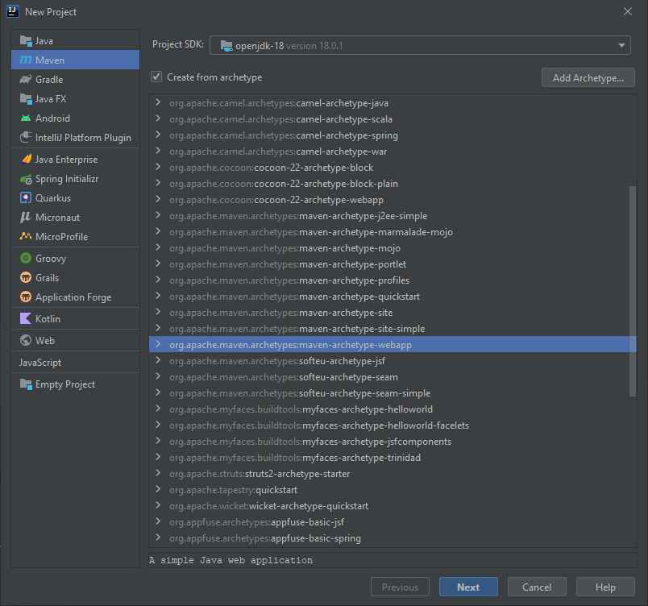
Spring MVC. Создание первого проекта.

Slide 16
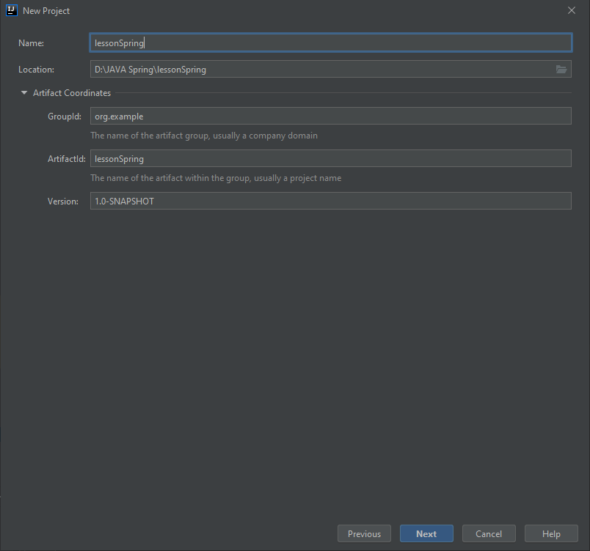
Spring MVC. Создание первого проекта.

Slide 17
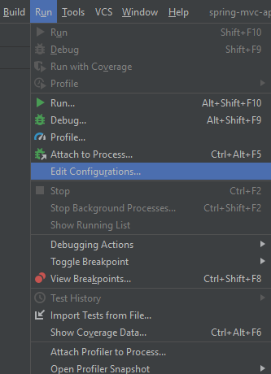
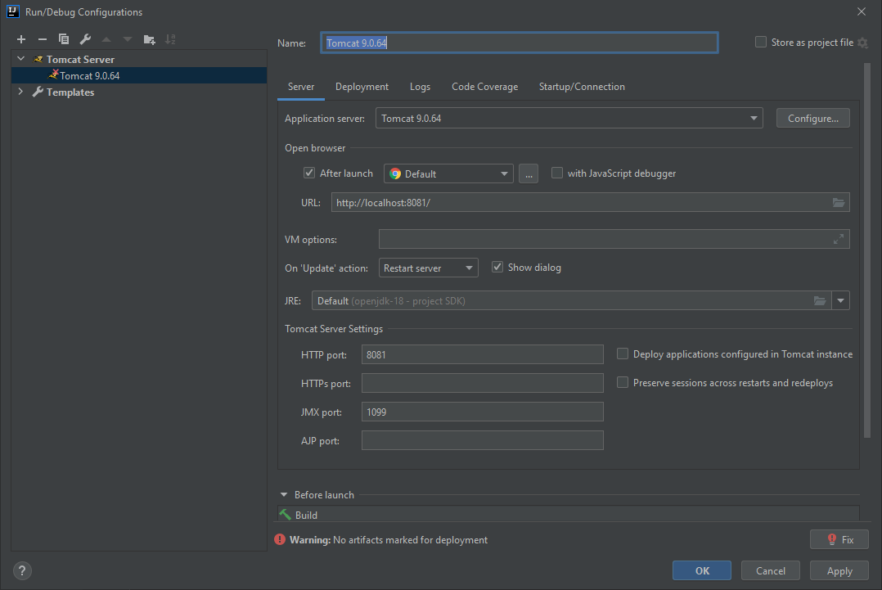
Spring MVC. Создание первого проекта.

Slide 18
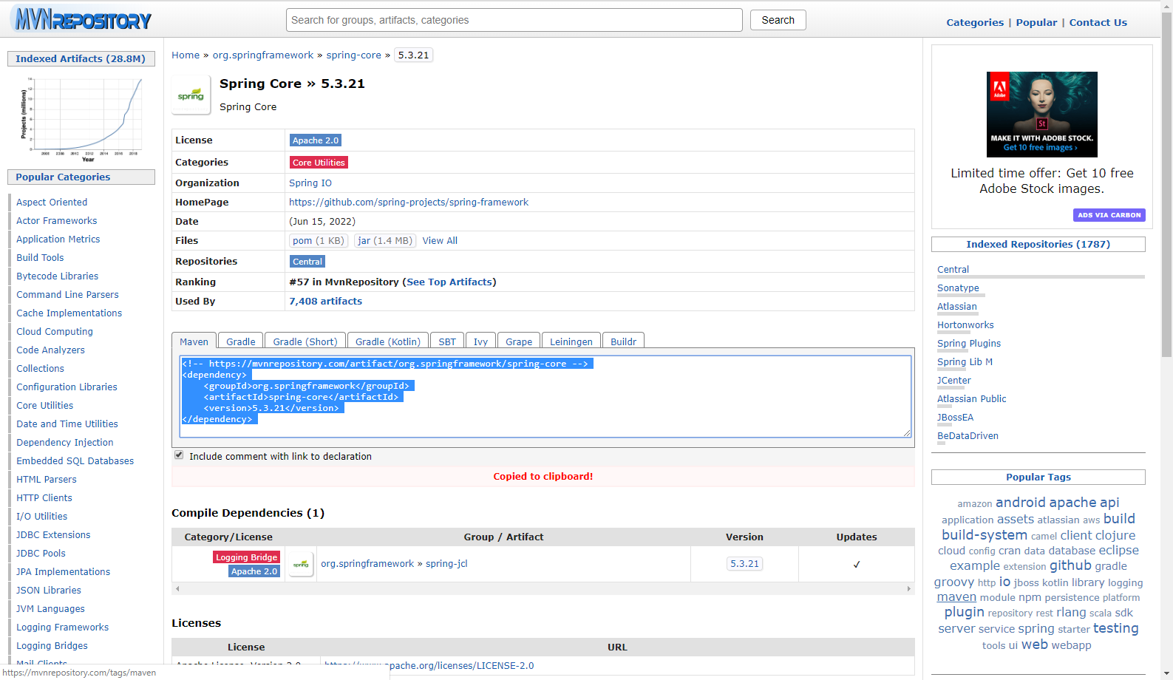
Spring MVC. Создание первого проекта.
https://mvnrepository.com/

Slide 19
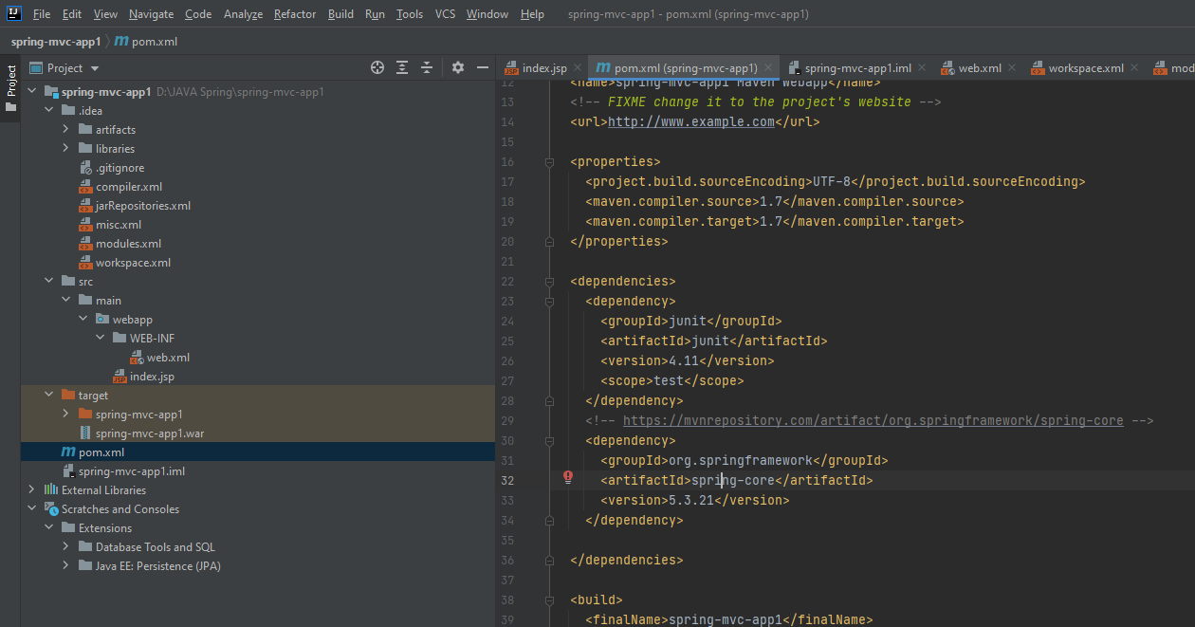
Spring MVC. Создание первого проекта.

Slide 20

Spring MVC. Создание первого проекта.

Slide 21
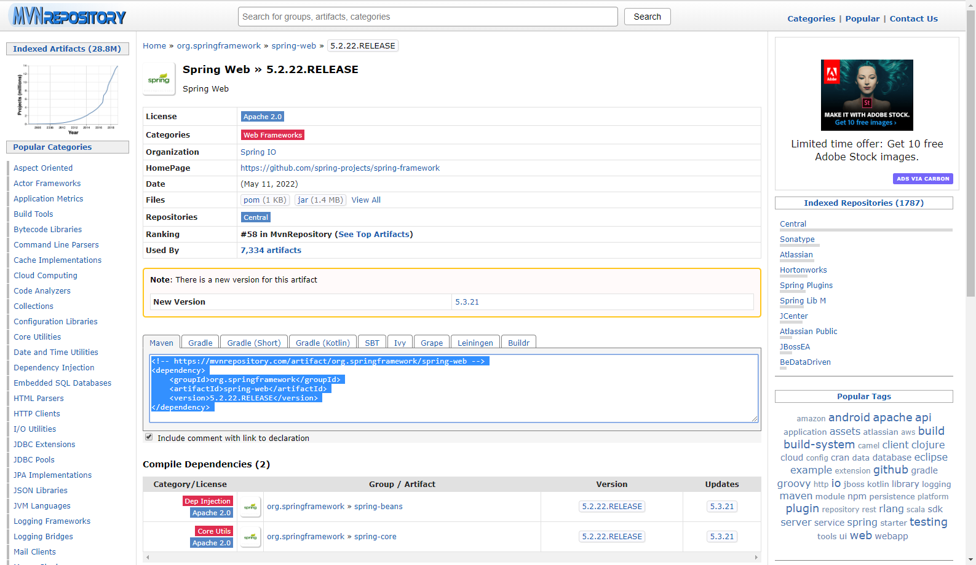
Spring MVC. Создание первого проекта.

Slide 22
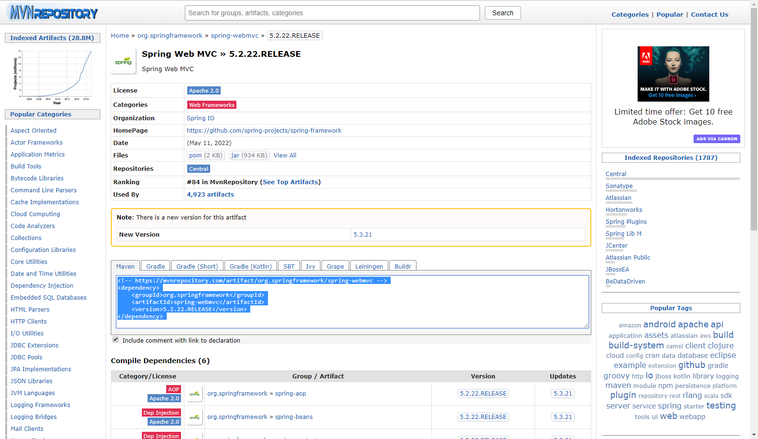
Spring MVC. Создание первого проекта.

Slide 23
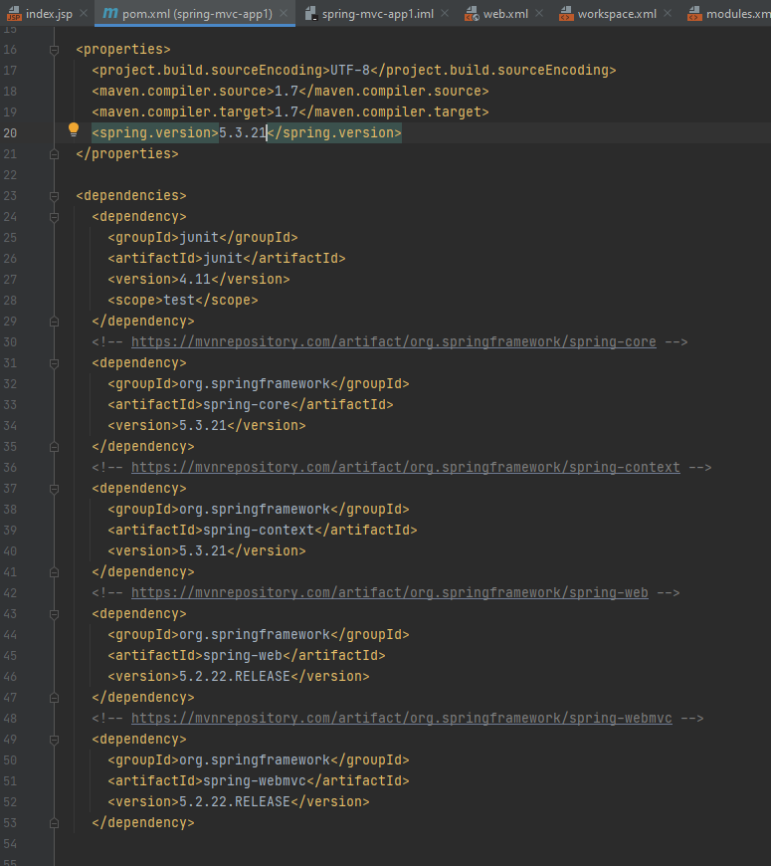
Spring MVC. Создание первого проекта.
<spring.version>5.3.21</spring.version>

Slide 24
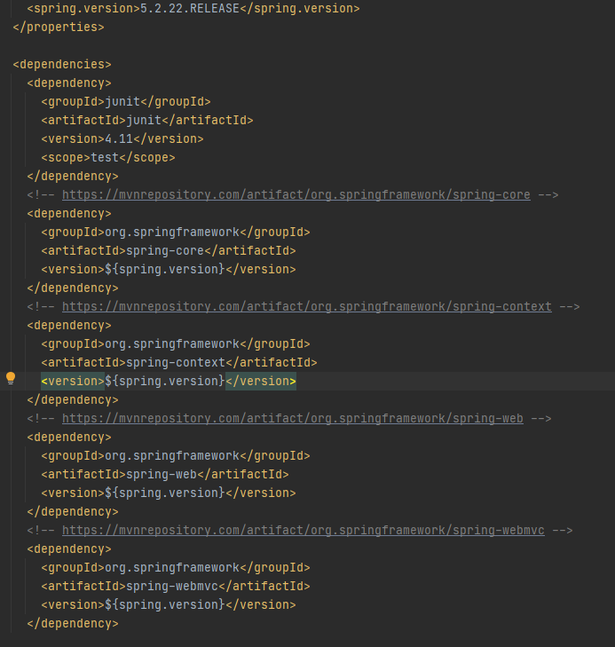
Spring MVC. Создание первого проекта.

Slide 25
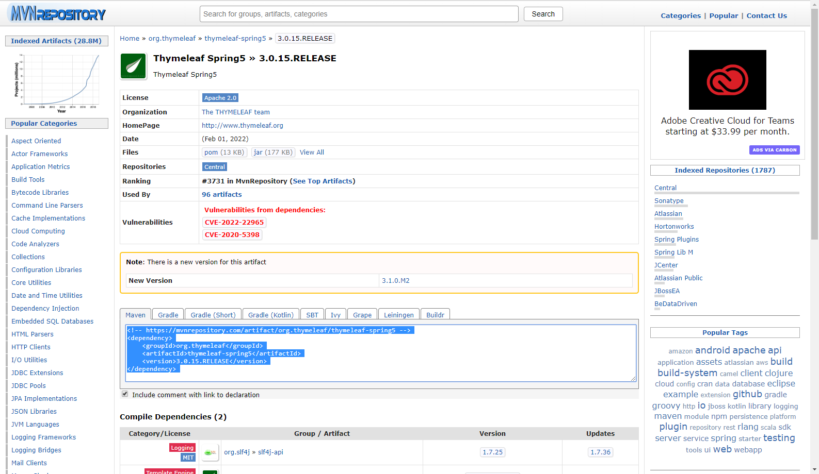
Spring MVC. Создание первого проекта.

Slide 26
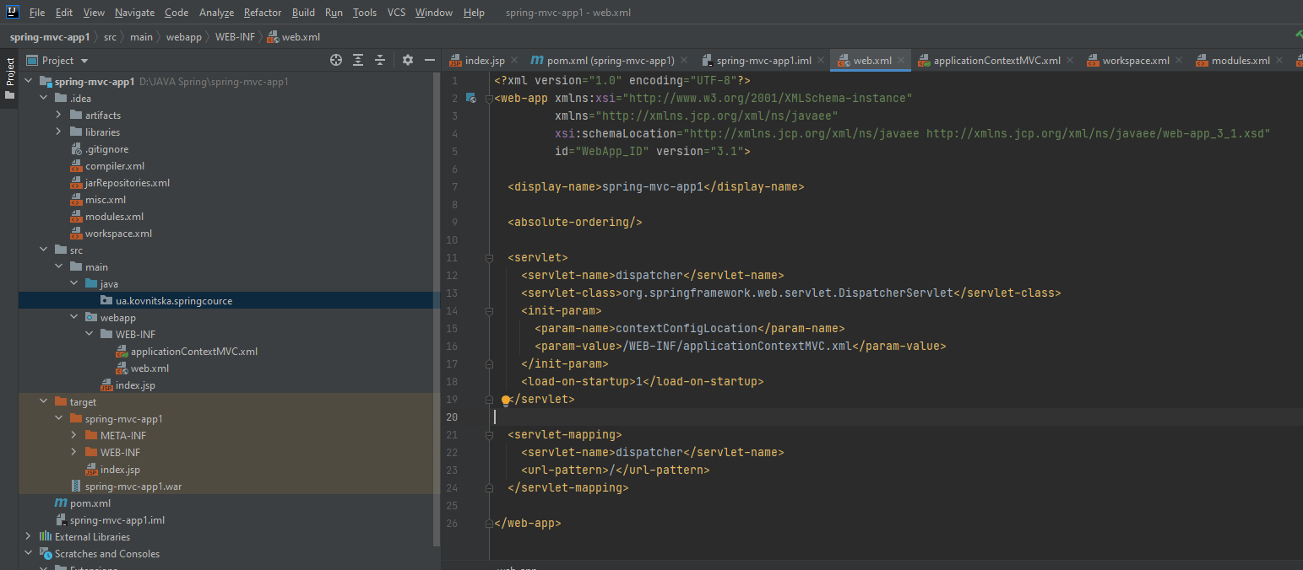
Spring MVC. Создание первого проекта.
Notes:
<?xml version="1.0" encoding="UTF-8"?> <web-app xmlns:xsi="http://www.w3.org/2001/XMLSchema-instance" xmlns="http://xmlns.jcp.org/xml/ns/javaee" xsi:schemaLocation="http://xmlns.jcp.org/xml/ns/javaee http://xmlns.jcp.org/xml/ns/javaee/web-app_3_1.xsd" id="WebApp_ID" version="3.1"> <display-name>spring-mvc-app1</display-name> <absolute-ordering/> <servlet> <servlet-name>dispatcher</servlet-name> <servlet-class>org.springframework.web.servlet.DispatcherServlet</servlet-class> <init-param> <param-name>contextConfigLocation</param-name> <param-value>/WEB-INF/applicationContextMVC.xml</param-value> </init-param> <load-on-startup>1</load-on-startup> </servlet> <servlet-mapping> <servlet-name>dispatcher</servlet-name> <url-pattern>/</url-pattern> </servlet-mapping> </web-app>

Slide 27
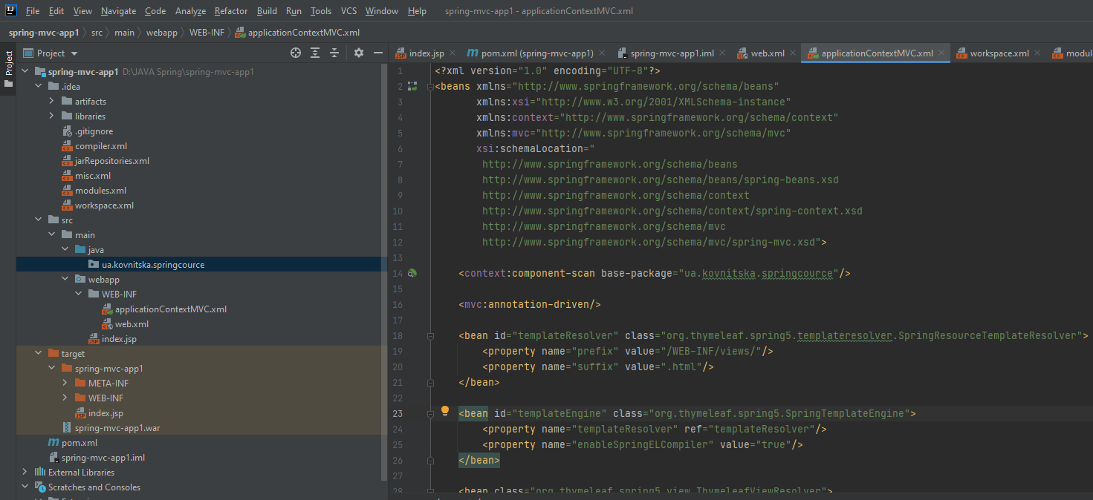
Spring MVC. Создание первого проекта.
Notes:
<?xml version="1.0" encoding="UTF-8"?> <beans xmlns="http://www.springframework.org/schema/beans" xmlns:xsi="http://www.w3.org/2001/XMLSchema-instance" xmlns:context="http://www.springframework.org/schema/context" xmlns:mvc="http://www.springframework.org/schema/mvc" xsi:schemaLocation=" http://www.springframework.org/schema/beans http://www.springframework.org/schema/beans/spring-beans.xsd http://www.springframework.org/schema/context http://www.springframework.org/schema/context/spring-context.xsd http://www.springframework.org/schema/mvc http://www.springframework.org/schema/mvc/spring-mvc.xsd"> <context:component-scan base-package="ua.kovnitska.springcource"/> <mvc:annotation-driven/> <bean id="templateResolver" class="org.thymeleaf.spring5.templateresolver.SpringResourceTemplateResolver"> <property name="prefix" value="/WEB-INF/views/"/> <property name="suffix" value=".html"/> </bean> <bean id="templateEngine" class="org.thymeleaf.spring5.SpringTemplateEngine"> <property name="templateResolver" ref="templateResolver"/> <property name="enableSpringELCompiler" value="true"/> </bean> <bean class="org.thymeleaf.spring5.view.ThymeleafViewResolver"> <property name="templateEngine" ref="templateEngine"/> <property name="order" value="1"/> <property name="viewNames" value="*"/> </bean> </beans>

Slide 28
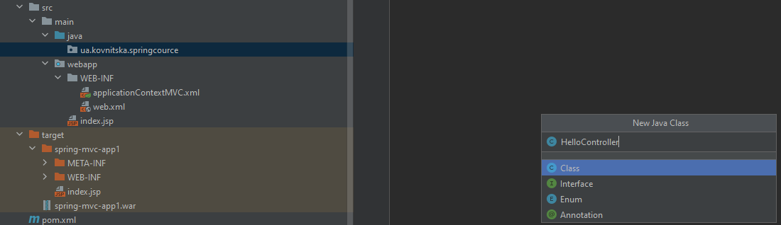
Spring MVC. Создание первого проекта.

Slide 29
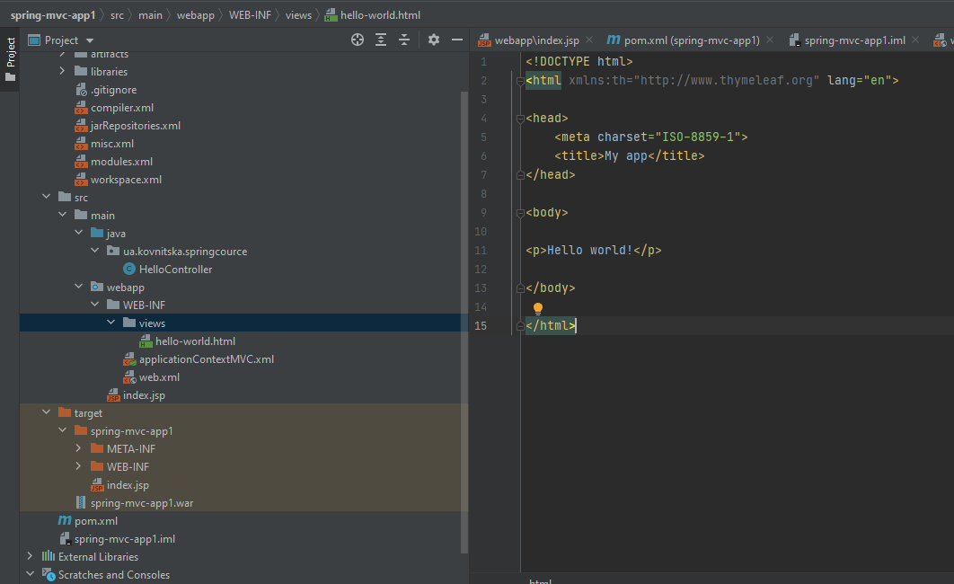
Spring MVC. Создание первого проекта.
Notes:
<!DOCTYPE html> <html xmlns:th="http://www.thymeleaf.org" lang="en"> <head> <meta charset="ISO-8859-1"> <title>My app</title> </head> <body> <p>Hello world!</p> </body> </html>

Slide 30
Controllers
@Controller @RequestMapping("/appointments") public class AppointmentsController { private final AppointmentBook appointmentBook; @Autowired public AppointmentsController(AppointmentBook appointmentBook) { this.appointmentBook = appointmentBook; } @RequestMapping(method = RequestMethod.GET) public Map<String, Appointment> get() { return appointmentBook.getAppointmentsForToday(); } @RequestMapping(value="/{day}", method = RequestMethod.GET) public Map<String, Appointment> getForDay(@PathVariable @DateTimeFormat(iso=ISO.DATE) Date day, Model model) { return appointmentBook.getAppointmentsForDay(day); } @RequestMapping(value="/new", method = RequestMethod.GET) public AppointmentForm getNewForm() { return new AppointmentForm(); } @RequestMapping(method = RequestMethod.POST) public String add(@Valid AppointmentForm appointment, BindingResult result) { if (result.hasErrors()) { return "appointments/new"; //page } appointmentBook.addAppointment(appointment); return "redirect:/appointments"; } }

Slide 31
Controllers
@RequestMapping(value="/owners/{ownerId}", method=RequestMethod.GET) public String findOwner(@PathVariable String ownerId, Model model) { Owner owner = ownerService.findOwner(ownerId); model.addAttribute("owner", owner); return "displayOwner"; }
@RequestMapping(value="/owners/{ownerId}/pets/{petId}", method=RequestMethod.GET) public String findPet(@PathVariable String ownerId, @PathVariable String petId, Model model) { Owner owner = ownerService.findOwner(ownerId); Pet pet = owner.getPet(petId); model.addAttribute("pet", pet); return "displayPet"; }
@Controller public class ClinicController { private final Clinic clinic; @Autowired public ClinicController(Clinic clinic) { this.clinic = clinic; } @RequestMapping("/") public void welcomeHandler() { } @RequestMapping("/vets") public ModelMap vetsHandler() { return new ModelMap(this.clinic.getVets()); } }

Slide 32
Controllers
@Controller @RequestMapping("/pets") @SessionAttributes("pet") public class EditPetForm { // ... @RequestMapping(method = RequestMethod.GET) public String setupForm(@RequestParam("petId") int petId, ModelMap model) { Pet pet = this.clinic.loadPet(petId); model.addAttribute("pet", pet); return "petForm"; } //
@RequestMapping(value="/owners/{ownerId}/pets/{petId}/edit", method = RequestMethod.POST) public String processSubmit(@ModelAttribute("pet") Pet pet, BindingResult result) { new PetValidator().validate(pet, result); if (result.hasErrors()) { return "petForm"; } // ... }

Slide 33
Дякую за увагу!

